Slide 1
Summary Backpropagation
Rochana Prih Hastuti
Dipelajari dari https://mattmazur.com/2015/03/17/a-step-by-step-backpropagation-example/

Slide 2
Desain contoh: 2 input, 2 hidden neuron, 2 output neuron

Slide 3
Forward Pass Hidden layer dan Output layer

Slide 4
Menghitung total error dengan MSE

Slide 5
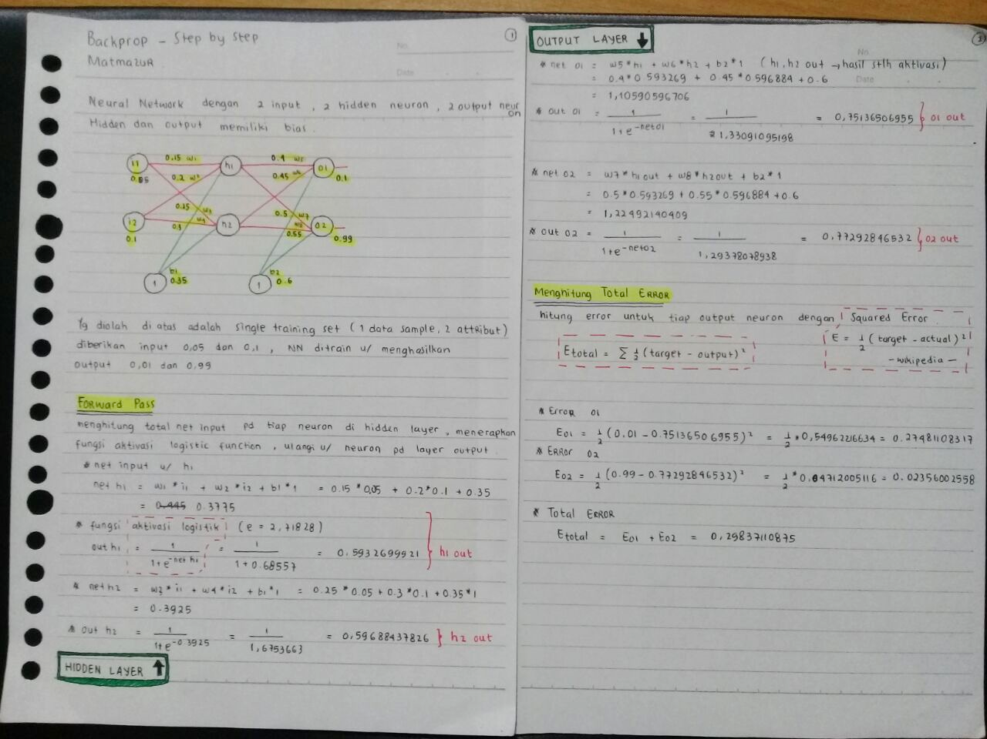

Slide 6
Backward Pass dan update bobot

Slide 7
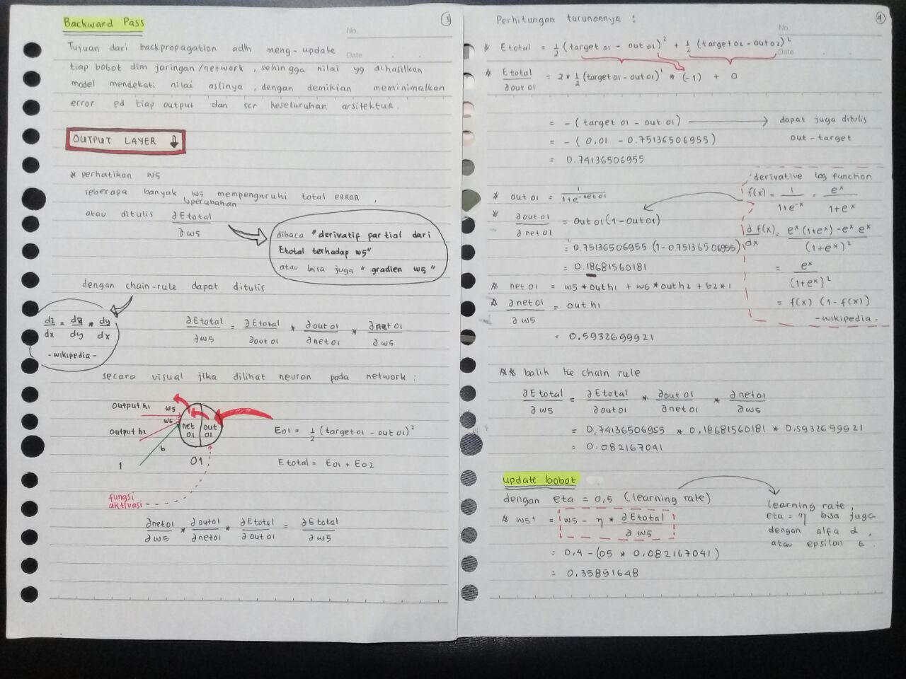

Slide 8
Backward Pass dan update bobot (2)

Slide 9
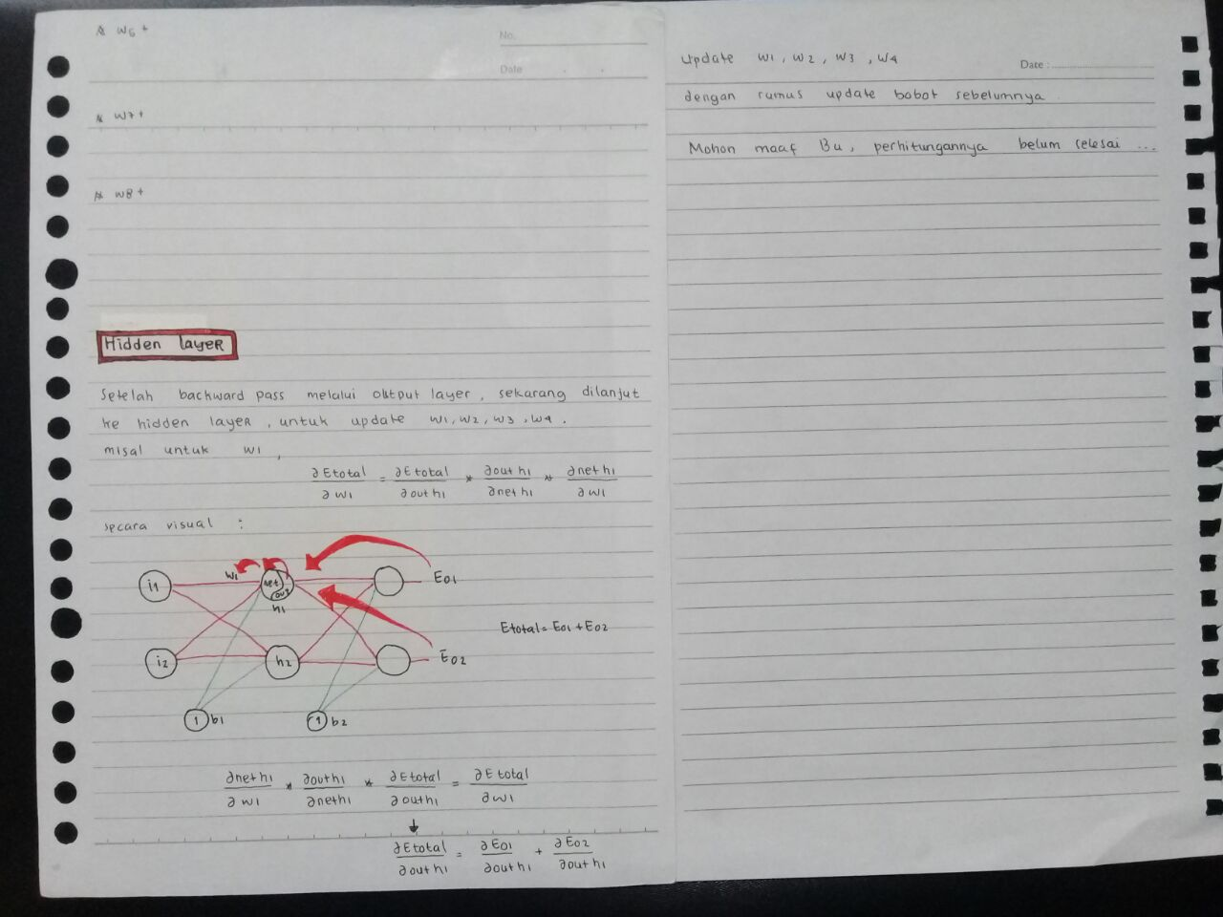

Slide 10
Mohon maaf Bu karena belum lengkap dan berupa foto catatan karena baru faham. Semoga dapat diterima, terimakasih.

